Slide 1
ISOMETRIAS

Slide 2

Uma isometria é uma transformação geométrica que preserva a distância entre pontos, isto é, a figura inicial e a sua transformada são congruentes.
Figura inicial
(objecto)
Figura transformada
(imagem)
Figura inicial
(objecto)
Figura transformada
(imagem)
É uma isometria.
Não é uma isometria.

Slide 3
1. Translação
Uma translação é uma isometria em que a imagem de um objecto se pode obter por um movimento horizontal e outro vertical.
Estes movimentos podem ser descritos por números.
Os números de unidade de medida podem ser substituídos por um vector que normalmente se representa por uma letraminúscula com uma seta por cima ( , , ).
F
E
F’
E’
D
C
D’
C’
A
B
A’
B’

Slide 4
Propriedades da translação
Um segmento de recta é transformado num segmento de recta paralelo e com o mesmo comprimento.
Uma recta ou uma semi-recta é transformada numa recta ou
numa semi-recta paralelas, respectivamente.
Um ângulo é transformado num ângulo geometricamente igual e com o mesmo sentido.

Slide 5

2. Reflexão
Dada uma recta r (eixo de reflexão), dá-se o nome de reflexão de eixo r à isometria que transforma os pontos de r ou eixo r em si próprios e que, a cada ponto P não pertencente a r , faz corresponder um ponto P’ tal que o eixo r é a mediatriz do segmento de recta [PP’].
Q
r
Q'
P
[
[
O
P'
O'
d
d

Slide 6
Propriedades das reflexões
Um segmento de recta é transformado num segmento de recta com o mesmo comprimento.
Uma recta e uma semi-recta são transformadas numa recta e numa semi-recta respectivamente.
Um ângulo orientado é transformado num ângulo orientado com a mesma amplitude mas com sentido inverso.
Qualquer ponto do eixo de reflexão transforma-se em si próprio.
A distância de um ponto original ao eixo de reflexão é igual à distância da imagem desse ponto ao eixo.
Q
r
Q'
P
[
[
P'
O
O'
d
d

Slide 7
3. Rotação
Dado um ponto O, centro de rotação, e a amplitude α , chama-se rotação de centro O e amplitude α à isometria que a um ponto P faz corresponder um ponto P’, tal que:
a distância de O a P é igual à distância de O a P’ (imagem de P);
a amplitude do ângulo orientado definido por P, O, P’ é igual a α , ou seja,
OP = OP’ e PÔP = α .
P’
α
P
O
C
A’_{x}
Desenhar a figura transformada da figura dada por uma rotação de centro O e amplitude -90⁰ .
C’_{x}
A
B
1.º Desenham-se [OA], [OB], e [OC] .
B’_{x}
2. º Desenham-se os arcos de
circunferência ou circunferências
de centro O e raios OA , OC , e OB .
O_{x}
3. º Com a ajuda do transferidor
medem-se os ângulos de modo que :
A’ÔA=90⁰ ; B’ÔB=90⁰ ; C’ÔC=90⁰ .
4. º Desenhar o triângulo [A’B’C’].

Slide 8
Propriedades da rotação
Um segmento de recta é transformado num segmento de recta com o mesmo comprimento.
Um ângulo é transformado num ângulo com a mesma amplitude e com o mesmo sentido.
Uma recta ou uma semi-recta são transformadas numa recta ou numa semi-recta respectivamente.
O centro de rotação é o único ponto que se mantém fixo se o ângulo da rotação não for um múltiplo de 360º
C
A’
C’_{x}
A
B
B’_{x}
O_{x}

Slide 9
4. Reflexão deslizante
Reflexão deslizante é uma isometria resultante da composição de uma reflexão de eixo r com uma translação cujo vector (não nulo) é paralelo a r .
Q
r
Q’’
Q’
P
[
[
P’
P’’
O’’
O
O’
d
d
A
O triângulo [O’P’Q’] é uma reflexão deslizante do triângulo [OPQ].
A’

Slide 10
Propriedades da reflexão deslizante
Não existem pontos invariantes, pois mesmo os pontos do que pertencem ao eixo de reflexão continuam a pertencer-lhe mas são deslocados pelo vector.
Um segmento de recta é transformado noutro segmento de recta, reflectido pelo eixo e deslocado pelo vector.
Um ângulos orientado é transformado num ângulo orientado com a mesma amplitude mas com sentido inverso.
Uma recta e uma semi-recta são transformadas numa recta e numa semi-recta respectivamente.
A distância de um ponto ao eixo é igual à distância da imagem desse ponto ao eixo.
A
A’

Slide 11
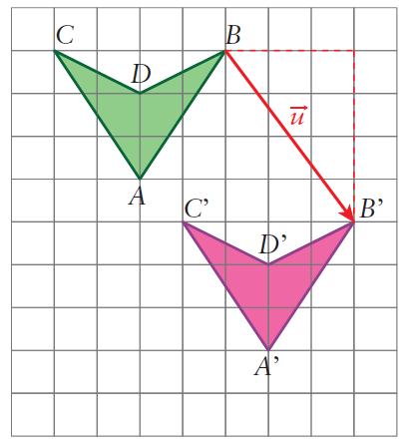
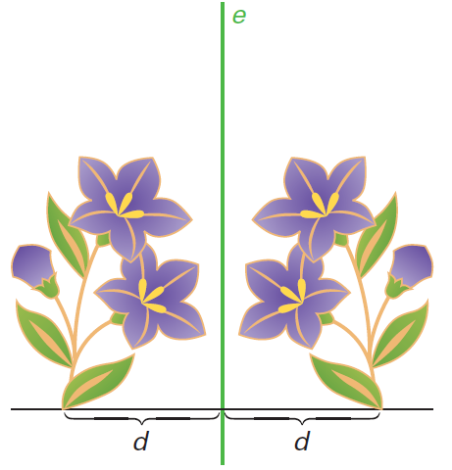
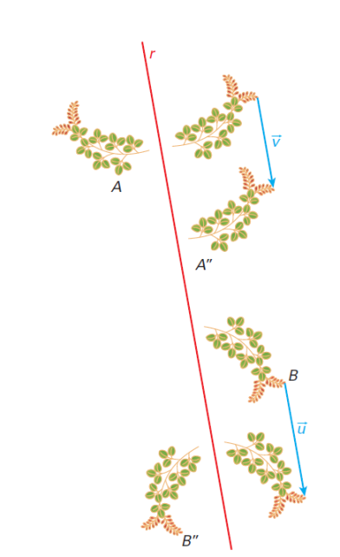
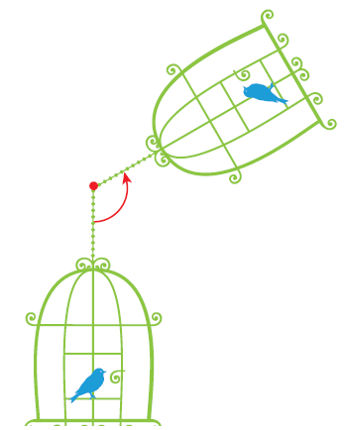
Propriedades das isometrias
Em qualquer isometria:
Uma isometria do plano é necessariamente uma translação, uma reflexão, uma rotação ou uma reflexão deslizante
Uma recta é transformada numa recta.
Uma semi-recta é transformada numa semi-recta.
Um segmento de recta é transformado num segmento de recta com o mesmo comprimento.
Um ângulo é transformado num ângulo com a mesma amplitude.

Slide 12
Simetrias
Reflexão – Rotação – translação – Reflexão deslizante

Slide 13
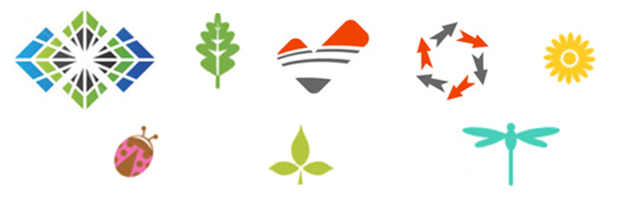
Simetrias
Quando a imagem de uma figura, através de uma isometria diferente da identidade, coincide com a figura original, então a figura tem simetria.

Slide 14


1. Simetrias de reflexão
Uma figura tem simetria de reflexão se a sua transformada por uma reflexão é a própria figura.
e₁
e₅
Esta figura tem cinco simetrias de reflexão.
e₂
e₄
e₃

Slide 15
2. Simetrias de rotação
Uma figura tem uma simetria de rotação se a sua transformada por uma rotação, distinta da identidade, é a própria figura
O_{x}
O_{x}
O_{x}
O_{x}
O_{x}
Rotação de centro O e medida de amplitude 90⁰.
Rotação de centro O e medida de amplitude 180⁰ .
Rotação de centro O e medida de amplitude 270⁰ .
Rotação de centro O e medida de amplitude 360⁰ .
A figura tem quatro simetrias de rotação de centro O e medida de amplitude 90⁰ , 180⁰ , 270⁰ e 360⁰ .

Slide 16

3. Simetrias de translação
Uma figura tem uma simetria de translação de vector se o transformado da
figura pela translação associada ao vector é a própria figura.

Slide 17
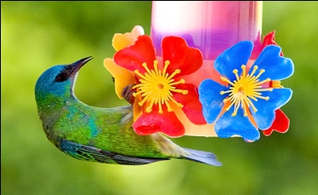
4. Simetrias de reflexão deslizante
Uma figura tem uma simetria de reflexão deslizante se o transformado da figura por uma dada reflexão deslizante é a própria figura.

Slide 18
Rosáceas – Frisos – Padrões

Slide 19
Rosáceas – Frisos – Padrões

Slide 20



Rosáceas
  Uma rosácea e uma figura plana com as seguintes características:
  Possui um numero finito de simetrias de rotação ou de reflexão.
  Todas as rotações que deixam a figura invariante estão centradas num mesmo ponto O.
  Todas as simetrias de reflexão estão associadas a uma recta que contem o ponto O.

Slide 21





Simetrias de rotação e simetrias de reflexão
7 simetrias de rotação
7 simetrias de reflexão
6 simetrias de rotação
0 simetrias de reflexão
12 simetrias de rotação
12 simetrias de reflexão
5 simetrias de rotação
0 simetrias de reflexão
8 simetrias de rotação
0 simetrias de reflexão
3 simetrias de rotação
3 simetrias de reflexão

Slide 22
Rosáceas – Frisos – Padrões

Slide 23

Frisos
Um friso e uma figura plana que possui uma infinidade de simetrias de translação. Os
vectores associados a essas translações possuem todos a mesma direcção e são múltiplos
inteiros de um dado vector não nulo.
Nota: As restantes simetrias da figura podem ser rotações de ângulo 180⁰, reflexões ou
reflexões deslizantes relativamente a uma recta paralela a
…
…

Slide 24
Fluxograma de
Washburn e Crowe

Slide 25
Fluxograma de Washburn e Crowe
Existe uma reflexão de eixo vertical?
Existe uma reflexão de eixo horizontal?
Existe rotação?
(meia-volta)
Existe uma reflexão de eixo horizontal ou uma reflexão deslizante?
Sim
Sim
Sim
Sim
Não
Não
Sim
Não
Sim
Não
Existe uma reflexão de eixo horizontal?
Não
Existe uma rotação?
(meia-volta)
Não
pmm2
pma2
pm11
p1m1
p1a1
p112
p111

Slide 26
Simbologia
(para frisos cuja recta fixa para todas as simetrias é horizontal)
(A) O primeiro símbolo é sempre um p ;
(B) O segundo símbolo é:
a) 1 – o friso não tem reflexão de eixo vertical
b) m – o friso tem reflexão de eixo vertical
(C) O terceiro símbolo é:
a) m – o friso tem reflexão de eixo horizontal
b) a – o friso tem reflexão deslizante
c) 1 - não se verifica nem a) nem b).
(D) O quarto símbolo é:
a) 2 – existe rotação (meia-volta)
b) 1 – não existe rotação

Slide 27
Existe uma reflexão de eixo vertical?
Sim
Existe uma reflexão de eixo horizontal?
Não
Existe uma meia-volta?
Sim
pma2 – Reflexão deslizante
Reflexão de eixo vertical
Rotação

Slide 28

Sete tipos de frisos
…
…
1 - Gerado por translações

Slide 29

Sete tipos de frisos
…
…
2 - Gerado por translação e reflexão de eixo horizontal

Slide 30

Sete tipos de frisos
…
…
3 - Gerado por translação e reflexão de eixo vertical

Slide 31

Sete tipos de frisos
…
…
4 - Gerado por translação, reflexão de eixo horizontal, reflexão de eixo vertical e rotação de ordem 2 (meia-volta)

Slide 32

Sete tipos de frisos
…
…
5 - Gerado por translação e rotação de 180⁰

Slide 33

Sete tipos de frisos
…
…
6 - Gerado por translação e reflexão deslizante

Slide 34

Sete tipos de frisos
…
…
7 - Gerado por translação, reflexão de eixo vertical,
reflexão deslizante e rotação.

Slide 35

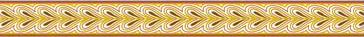
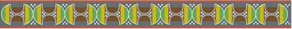
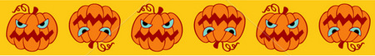
…
…
…
…
…
…
…
…

Slide 36
Rosáceas – Frisos – Padrões

Slide 37


Padrão
Um padrão e uma figura plana que possui uma infinidade de simetrias de translação em mais do que uma direcção.
Nota: Para além de translações, um padrão pode ser invariante por reflexões, rotações e reflexões deslizantes.

Slide 38
Tipos de padrões
Gerado por translações e reflexões deslizantes

Slide 39

Tipos de padrões

